Slide 1
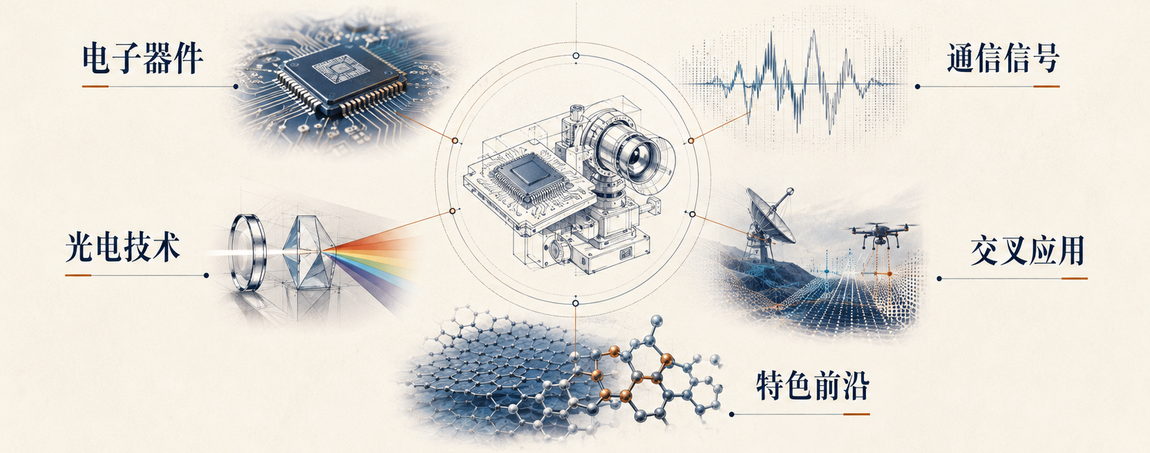
22个专业看似分散，本质可归入五条技术路线
电子器件
通信信号
光电技术
交叉应用
特色前沿
先辨认研究对象，再理解专业名称。

